Slide 1
In der Stadt
Wegbeschreibung

Slide 2
Eine Reise von tausend Meilen beginnt mit einem einzigen Schritt.
Lao-tse (4. Jahrhundert v.Chr.)

Slide 3
Was gibt es in der Stadt?
In der Stadt - http://www.lehrerlenz.de/in_der_stadt_1.html
http://www.lehrerlenz.de/in_der_stadt_2.html
Symbole
http://www.lehrerlenz.de/in_der_stadt_20.html

Slide 4
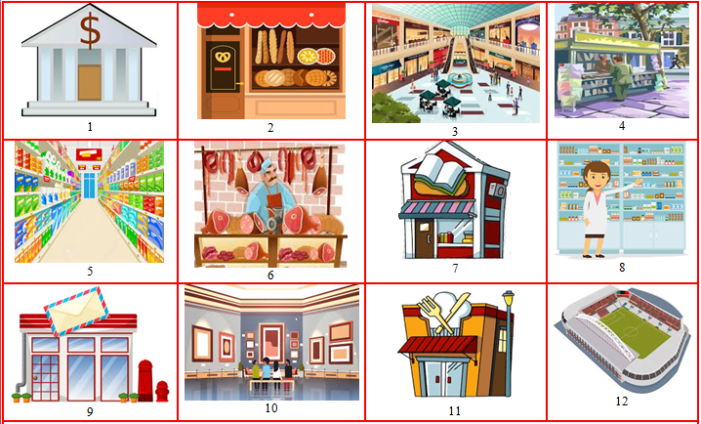
Was machst du wo?
die Bäckerei –
das Museum –
die Buchhandlung –
das Kaufhaus –
der Metzger –
der Supermarkt
das Restaurant –
die Bank –
das Postamt –
das Stadion –
die Apotheke –
der Zeitungskiosk

Slide 5
Was machst du wo? Lies, was du in den verschiedenen Lokalen machen kannst. Schreib, welches Bild das ist und wie das Lokal heiβt.
Bild____ a. Hier kann man Bücher kaufen. _______________
Bild ____b. Hier kannst du einen Brief schicken. _______________
Bild ____ c. Hier kann man Geld bekommen. _______________
Bild ____ d. Hier kann manalle Arten von Dingen kaufen. __________________
Bild ____ e. Hier kann man Medikamente kaufen. _______________
Bild ____f. Hier kann man Zeitungen kaufen. _______________

Slide 6
Was machst du wo? Lies, was du in den verschiedenen Lokalen machen kannst. Schreib, welches Bild das ist und wie das Lokal heiβt.
Bild ____ g. Hier kaufst du Brot. _______________
Bild ____ h. Hier kaufst du Fleisch. _______________
Bild ____ i. Hier kann man verschiedene Lebensmitteln kaufen. _______________
Bild ____ j. Hier kann man essen. _______________
Bild ____ k. Hier kann man Filme sehen. _______________
Bild ____ l. Hier kann man ein Fußballspiel sehen . _______________
Bild ____ m. Hier kann man interessante Dinge sehen. _______________

Slide 7
Wo kann man das machen?
einen Brief aufgeben ein Buch ausleihen
eine Ausstellung besichtigen ein Fußballspiel ansehen
sich entspannen Geld abheben
spielen Medizin kaufen
schwimmen einen Zug nehmen
einen Film ansehen Kleidung kaufen
eine Anzeige machen etwas lernen
einen Kaffee trinken tanzen
ein Eis essen frisches Obst und Gemüse kaufen
Auf der Bank kann man......
Im Museum kann man ..... .
Im Schwimmbad kann man ......
Auf dem Bahnhof kann man ......
Im Kino kann man .....
Auf der Polizeistation kann man ......
Im Eiscafe kann man ....
Im Club kann man ......
Auf dem Markt kann man ...... .
Auf dem Spielplatz kann man ......

Slide 8
Wo kann man das machen?
einen Brief aufgeben ein Buch ausleihen
eine Ausstellung besichtigen ein Fußballspiel ansehen
sich entspannen Geld abheben
spielen Medizin kaufen
schwimmen einen Zug nehmen
einen Film ansehen Kleidung kaufen
eine Anzeige machen etwas lernen
einen Kaffee trinken tanzen
ein Eis essen frisches Obst und Gemüse kaufen
11. Im Park kann man...
In der Apotheke kann man...
Im Stadion kann man...
Im Cafe kann man ...
Im Kaufhaus kann man ...
In der Schule kann man...
In der Bibliothek kann man ...
Auf der Post kann man ...

Slide 9
Wie komme ich zu ... ? Entschuldigung, wie komme ich zur Post?
1
A
Wir benutzen die Präposition
zu + Dativ ,
um nach einem Ziel zu fragen.
2
f: zu der = zur
B
3
C
m: zu dem = zum
4
D
n: zu dem = zum

Slide 10
Setze die richtige Kontraktion ein: zur oder zum.
Entschuldigen Sie bitte. Wie komme ich ... ?
__________ Stadion der
__________ Bank, die
__________ Bahnhof
__________ Nationalmuseum
__________ Bibliothek die
__________ Flughafen
Entschuldigen Sie bitte. Wie komme ich ... ?
__________ Universität
__________ Theater
__________ Stadtzentrum
__________ U-Bahn
__________ Touristeninformation
__________ Hotel „Schwan“

Slide 11
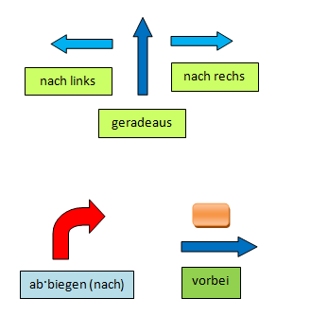
Den Weg beschreiben
nach links
nach rechs
geradeaus
Gehen / Fahren Sie geradeaus. Gehen Sie über die Straße / Kreuzung / Ampel.
Gehen Sie durch den Park / Tunnel.
Gehen Sie bis zur nächsten Kreuzung.
Biegen Sie nach links / rechts ab. (abbiegen)
Biegen Sie an der zweiten Ampel links ab.

Slide 12
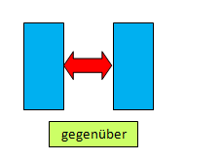
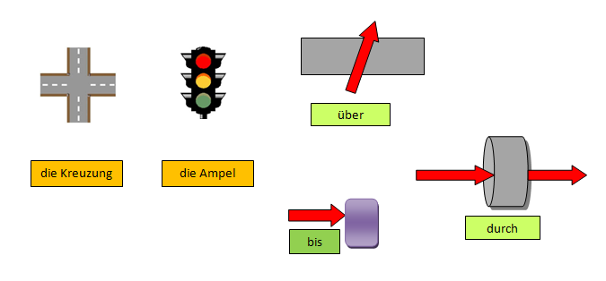
Den Weg beschreiben
vorbei
ab·biegen (nach)
Überqueren Sie die erste Kreuzung. Biegen Sie an der dritten Kreuzung rechts ab.
Gehen / Fahren Sie am Stadion vorbei.
Der / die / das ... ist auf der linken / rechten Seite.
Der Supermarkt ist gegenüber der Post.
gegenüber
Die Bank ist zwischen dem Kino und der Uni.

Slide 13
Dativ | Akkusativ
bis zu, zwischen, gegenüber, auf, nach, an | über, durch,

Slide 14
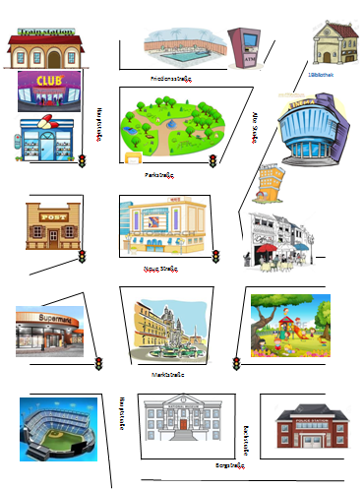
Schau auf die Karte. Wo ist was?
Der Geldautomat ist _________________________________________________________
Der Club ist ________________________________________________________________
Das Museum ist ____________________________________________________________
Der Park ist ________________________________________________________________
Das Café ist ________________________________________________________________.
vor - hinter - zwischen - an der Ecke - auf der linken/rechten Seite

Slide 16
Nützliche Phrasen
Fragen:
Entschuldigen Sie / Entschuldigung! | Excuse me, pardon me.
Ich kenne mich hier nicht aus. | I don’t know my way around.
Können Sie mir vielleicht helfen? | Could you help me?
Wie komme ich am besten zur/zum ________ ? | What’s the best way to get to _____ ?
Wie weit ist es bis zum/zur ________ ? | How far is it to _____ ?
Wie kommt man zum/zur ________ ? | How do I get to _____ ?
Wissen Sie, ob es einen/ein/eine ________ in der Nähe gibt? | Do you know if there’s a _____ nearby?
Wissen Sie, wo ________ ist / liegt? | Do you know where _____ is?
Vielen Dank / Ich danke Ihnen. | Thank you.

Slide 17
Antworten:
Gehen Sie (hier) die ________straße entlang. | Go along _____ Street.
Biegen Sie rechts/links ab. | Turn right/left.
Biegen Sie rechts/links in die ________straße ein. | Turn right/left into _____ Street.
Überqueren Sie die ________straße. | Cross _____ Street.
Gehen Sie geradeaus. | Go straight ahead.
Gehen Sie geradeaus bis zum/zur ________, dann .... | Go straight ahead until the _____, then ...
Es ist gleich um die Ecke. | It’s right around the corner.
Es ist gleich an der Ecke. | It’s right on the corner.
Nehmen Sie die nächste Kreuzung links. | Take a left at the next intersection.
Gleich da drüben. | Right over there.
Auf der rechten/linken Seite. | On the right / on the left.
Es liegt gegenüber von dem/der ________ . | It’s across from the _____ .
Es ist gleich in der Nähe des/der ________ . | It’s near the _____ .
Es ist neben dem/der ________ . | It’s next to the _____ .
Es ist ungefähr ...(10).... Minuten zu Fuß / mit dem Auto. | It’s about ____ minutes by foot/by car.
Gehen Sie nicht zu Fuß, es ist zu weit von hier. | Don’t walk, it’s too far away.
Fahren Sie doch mit dem Taxi / mit dem Bus / mit der U-Bahn. | Take a cab / a bus / the subway.

Slide 23
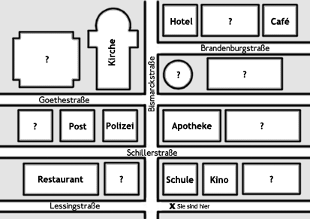
Übung 2
Mögliche Orte und Ziele:
die Apotheke • die Bäckerei • der Bahnhof • die Bank • das Café • das Hotel • das Kino • der Kiosk die Kirche • das Krankenhaus • das Museum • die Polizei • die Post • das Rathaus • das Restaurant • das Theater

Slide 24
1.Sie wollen mit dem Zug nach Berlin reisen. Was machen Sie?

Slide 25
2.Sie brauchen jetzt Geld. Was machen Sie?

Slide 26
3.Sie wollen ein Theaterstück sehen. Was machen Sie?

Slide 27
4.Sie wollen mehr über die Geschichte der Stadt lernen. Was machen Sie?

Slide 28
5.Sie wollen gutes deutsches Brot kaufen. Was machen Sie?

Slide 29
6.Sie haben einen Finger gebrochen! Was machen Sie?

Slide 30
7.Sie möchten den Bürgermeister (=mayor) treffen. Was machen Sie?

Slide 31
8.Sie wollen eine lokale Zeitung kaufen. Was machen Sie?

Slide 32
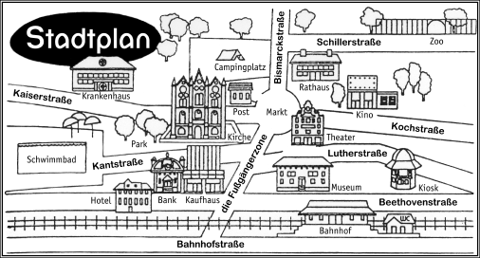
Übung 3. Anweisungen geben
Sie stehen auf dem Markt.
Gehen Sie die Bismarckstraße entlang bis zur Schillerstraße.
Dort biegen Sie rechts ab.
Auf der linken Seite sehen Sie _____________________________.

Slide 33
Übung 3. Anweisungen geben
Sie stehen vor dem Theater. Gehen Sie in die Fußgängerzone, und dann links bis zu der nächsten Kreuzung. Biegen Sie in die Beethovenstraße links ab, und gehen Sie bis zum Ende der Straße. Dort auf der linken Seite sehen Sie ______________________________.

Slide 34
Übung 3. Anweisungen geben
Sie stehen vor dem Hotel. Gehen Sie rechts bis die Fußgängerzone, und dann links bis zum Markt. Am Marktplatz biegen Sie rechts ab. Auf der linken Seite neben einem Baum sehen Sie _________________________________.

Slide 35
Übung 3. Anweisungen geben
Sie stehen am Campingplatz. Gehen Sie in die Bismarckstraße, überqueren Sie den Markt, und gehen Sie die Straße entlang bis zur Beethovenstraße. In die Beethovenstraße biegen Sie rechts ab. Das zweite Gebäude (=building) auf der rechten Seite ist ______________________________.

Slide 36
Frage nach dem Weg und antworte!
Du bist auf dem Spielplatz und suchst eine Apotheke.
Frage:______________________________________________________________________
Antwort:_______________________________________________________________________________________________________________________________________________
Du bist vor der Polizeistation und suchst einen Club zum Tanzen.
Frage:______________________________________________________________________
Antwort:_______________________________________________________________________________________________________________________________________________
Du bist auf dem Markt und suchst einen Geldautomaten (ATM).
Frage:______________________________________________________________________Antwort:_______________________________________________________________________________________________________________________________________________

Slide 37
Frage nach dem Weg und antworte!
Du bist am Bahnhof und möchtest ins Stadion zu einem Fußballspiel.
Frage:______________________________________________________________________
Antwort: ____________________________________________________________________
___________________________________________________________________________
Nach dem Fußballspiel möchtest du in einem Cafe einen Kaffee trinken.
Frage:______________________________________________________________________
Antwort:_______________________________________________________________________________________________________________________________________________

Slide 38
Situation: Borys steht vor dem Hotel, sein Handy ist kaputt
Borys:Entschuldigung! Können Sie mir bitte helfen? Ich möchte zum Handygeschäft gehen.
Ja natürich. Ich helfe Ihnen. Es ist neben der Schule. Es ist in der Nähe, Sie können zu Fuß gehen. Zuerst gehen Sie nach link bis zur Kreuzung. Dann gehen Sie über die Hauptstraße neben dem Park, überqueren Sie die Straße, gehen Sie rechts, dann die zweite Straße links. Dort ist das Handyladen.
Borys:Danke schön für die Auskunft!
Bitte! Auf Wiedersehen

Slide 39
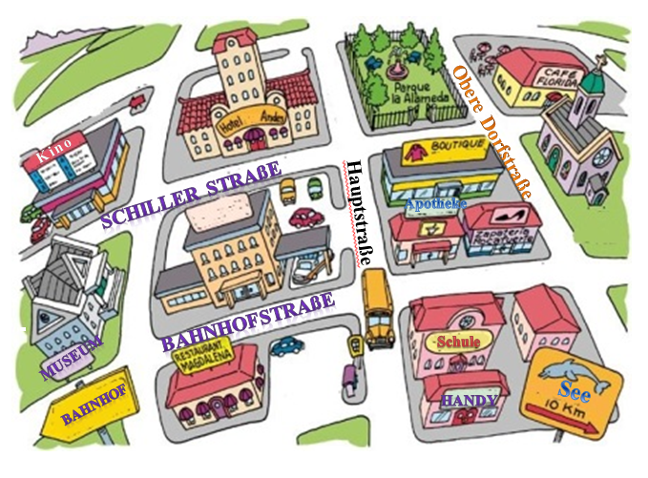
Geben Sie Wegbeschreibung! Auf welchen Wegen soll Borys gehen?
Max hat Kopfschmerzen. Er hat ein Medikament in der Apotheke gekauft. Er möchte jetzt ins Museum gehen.
Nachdem Museum möchte Max er einen Kaffee trinken. Im Café Florida gibt es sehr viele Kaffeespezialitäten.
Max is theute noch in der Stadt. Nach dem Kaffee möchte er einen Film im Kino anschauen.
Am Morgen, nach dem Frühstück muss Max zum Bahnhof gehen.

Slide 40
Akkusativ oder Dativ? Ergänzen Sie die Tabelle.
Wohin möchte Borys gehen? | Wo ist jetzt Borys? | Woher kommt Borys?
Im Supermarkt (m) | in den Supermarkt* | Aus dem/ vom Supermarkt*
in…………Apotheke (f) | in ……..Apotheke* | aus ……/ von …..Apotheke*
auf ……….Spielplatz (m) | auf ……..Spielplatz | von …..Spielplatz
an ……….Bahnhof (m) * | an ………..Bahnhof | von …/aus …….Bahnhof
an ……….. Haltestelle (f) | an …….Haltestelle | von ……Haltestelle
in …………Park (m) | in ……..Park | aus ………Park

